Slide 1
Az állami köznevelés-irányítási rendszer átalakulásának első tapasztalatai
Sonkád, 2017. június 30.
dr. Solti Péter
elnök

Slide 2
Az új szervezeti modellel szembeni elvárások
Az új szervezeti modellel szembeni elvárások
Decentralizált
a döntések helyben, az iskolához közel születnek
Gyors információáramlás
A szükséges forrás rendelkezésre
áll
tervezés
A fenntartás – működtetés újra egy kézbe kerül
Az állam teljes körű felelősséget vállal az oktatási intézményekért
egyértelmű felelősségi viszonyok
Az intézményvezetők irányítói
szerepének megerősítése
kibővült jogkörök

Slide 3
Szervezeti modell
Szervezeti modell
Fenntartói feladatok
Klebelsberg Központ
Tankerületi Központ
Intézmény
Klebelsberg Központ
középirányító
tervezés
informatikai háttér működtetője, fejlesztője
Költségvetés tervezés
Munkáltatói jogkör gyakorlása
Gazdálkodás
Tankerületi Központ
Informatika
Létesítménygazdálkodás
költségvetési szerv
fenntartói feladatok operatív része
gazdálkodás, beruházás,projektek
szakmai fenntartói feladatok.
Beszerzés
Személyügyi adminisztráció
Gazdasági adminisztráció
Ellenőrzés
Köznevelési intézmény
Beruházások
Projektek
szakmai önállóság
bizonyos kiadástípusok esetében gazdálkodó kis értékű beszerzések
részleges munkáltatói jogkör
Elsődleges
Másodlagos
Nincsen

Slide 4
Előzmények
2016. I. félév
198 TK
2016. II félév
198→58 TK
59 TK + 1 középirányító
-Központosított gazdálkodás
-Likviditási problémák
-Növekvő adósság
-Módosuló jogszabályi környezet
-Költségvetési konszolidáció
-Tankerületi rendszer átalakítása
-Keretgazdálkodás bevezetése
-Szervezetfejlesztés
-Tartozásállomány megszűntetése
2016. November 30.- 58 TK
-önkormányzati működtetésű iskolák átvétele
-intézményi alapdokumentumok vizsgálata
- tankerületi központi fejlesztési tervek készítése
-a Klebelsberg Központ és a tankerületi központok szabályzatrendszere
-a tankerületi igazgatók munkájának az értékelése

Slide 5
Az új fenntartói hálózat felépítése

Slide 6
A modell nem kalkulál regionális / megyei szinttel.
A járási tankerületek területi egységeire alapoz.
Összesen 59 Tankerület i Központ kialakítása, melyek gazdasági szervezettel rendelkező költségvetési szervek.
A gazdasági feladatokat a TK-hoz tartozói intézmények szintjén a TK erőforrásaival kell megvalósítani.
A modell értékelése
Támogatás¹
Irányíthatóság²
Hatékonyság³
8 pont
A modell sematikus ábrája
A modell főbb előnyei / hátrányai
Országos szint (középirányító)
Optimális, alapfeladat-ellátáshoz közeli decentralizáció, a feladat-ellátáshoz legközelebb telepített döntéshozatal.
Iskolák számára egyértelmű, egycsatornás rendszer.
A központ számára kezelhető, egycsatornás irányítási rendszer.
Klebelsberg Központ
Térségi szint
A központ irányítási képességei ebben a modellben szétaprózódnak (59 intézmény).
Szükséges mennyiségű szakember rendelkezésre állása kérdéses a tankerületek szintjén.
59 TK összesen
TK1
TK2
TK3
TK4
TK N
Definíciók / Kérdések:
1: Támogatás – a köznevelési feladatokat ellátó iskolák számára mennyire nyújt támogató környezetet a modell? Mennyire segíti az eredményes szakmai munkát?
2: Irányíthatóság – A felelősséget, a hatáskört és a döntési kompetenciát mennyire kezeli együttesen a modell?
3: Hatékonyság – Mennyire költséghatékony és professzionális, illetve mekkora erőforrásigénnyel jár a modell?
Jelmagyarázat: Legkevésbé jó megoldás Legjobb megoldás
Iskola szint
~90 feladatellátási hely / TK
Gazdasági szervezettel rendelkező költségvetési szerv

Slide 7
Középirányító
Egységes szemlélet
Koordináció és ellenőrzés
Stratégia
Központi rendszerek
Informatikai háttér működtetője, fejlesztője
Kiemelt projektek kezelése
Szolgáltató szemlélet
Fenntartói feladatok
Költségvetési szerv
Szakmai fenntartói feladatok
Operatív irányítás
Gazdálkodás
Szolgáltató szemlélet

Slide 8
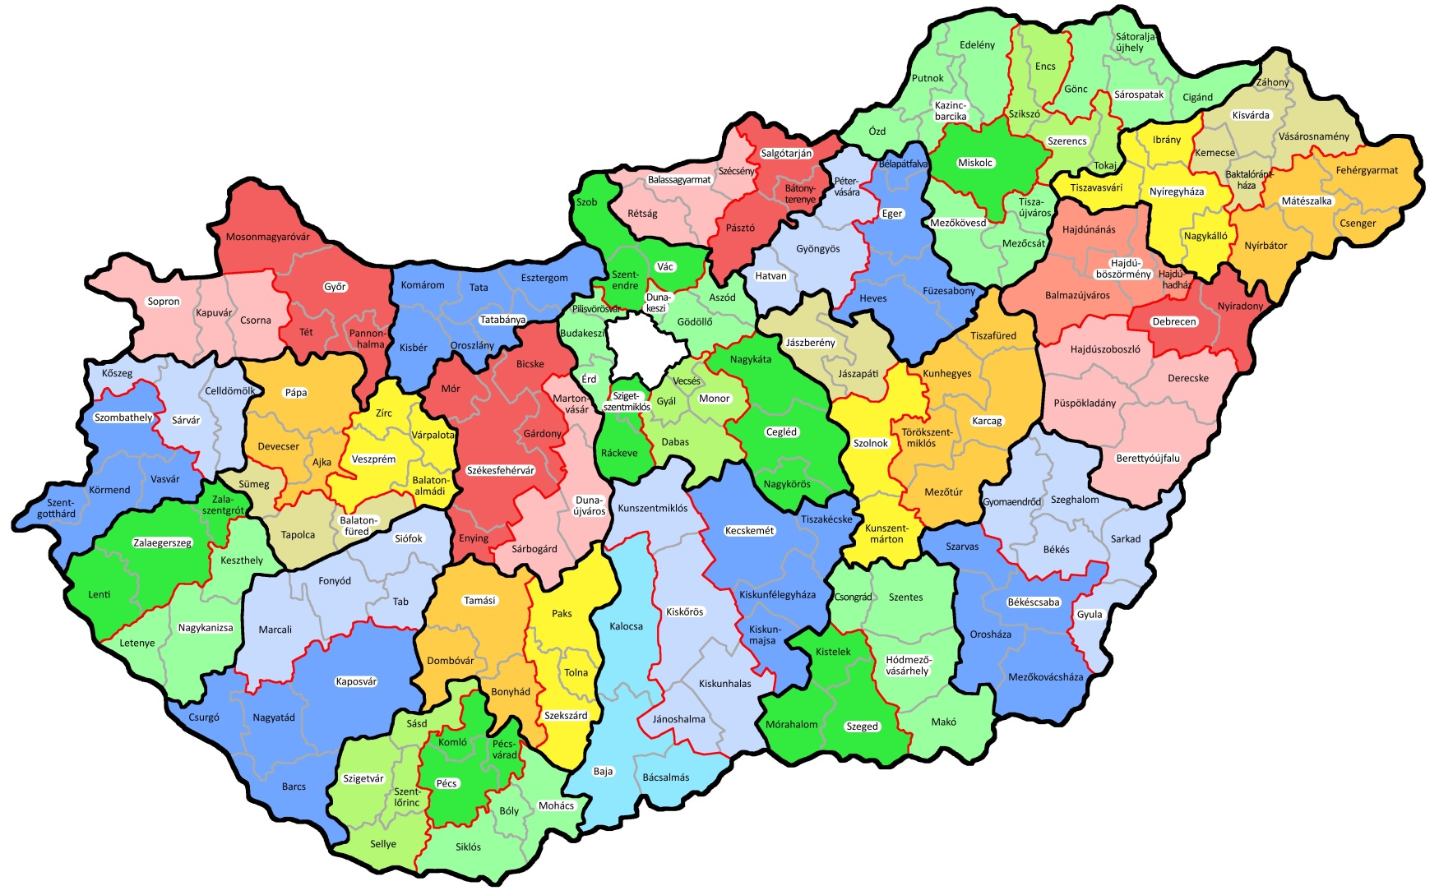
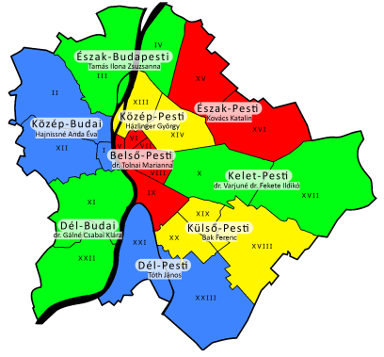
A tankerületi központok elhelyezkedése

Slide 9
A Klebelsberg Központ és a tankerületi központok költségvetési helyzete jelenleg

Slide 10
Költségvetési keretek
(2016 KLIK - 2017 KK és TK együtt)
milliárd Ft
Kiemelt előirányzatok | 2016. évi módosított | 2016. évi * teljesítés | 2017. évi terv
Személyi juttatások | 367,8 | 361,1 | 399,5
Munkaadókat terhelő járulékok | 102,8 | 103,3 | 105,7
Dologi kiadások | 66,5 | 51,3 | 82,0
Ellátottak pénzbeli juttatásai | 5,5 | 8,1 | 1,9
Beruházások, felújítás, egyéb | 23,4 | 8,7 | 6,5
Összesen | 565,9 | 532,5 | 595,6**
* kiadás uniós források nélkül;
** az önkormányzati átvétel forrásaival

Slide 11
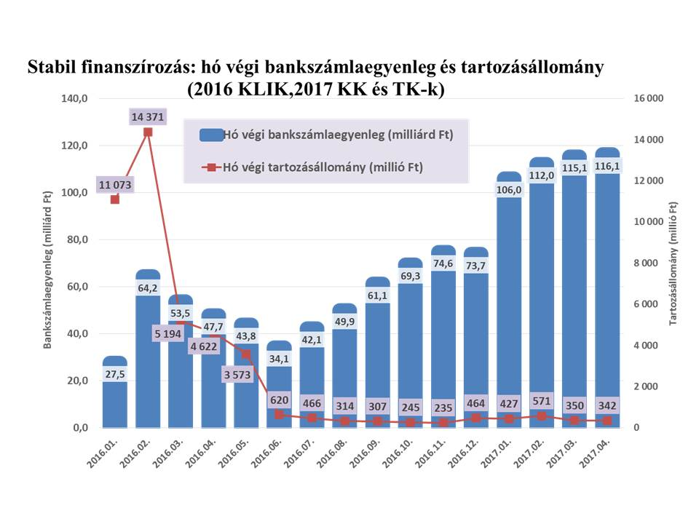

Slide 12
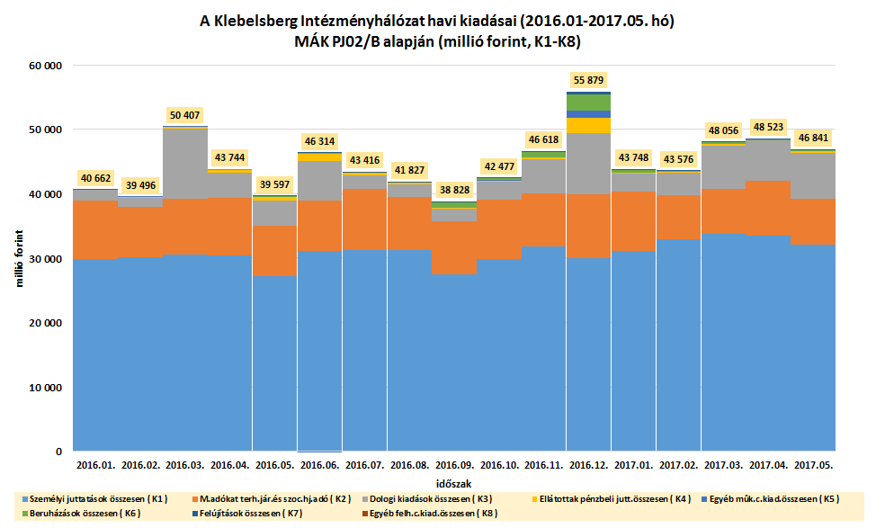
2016
2017
2016. havi átlag:
44 106 millió Ft
2017. 1-5. havi átlag:
46 149 millió Ft

Slide 15
Az új fenntartói hálózat szereplőinek feladatai

Slide 16
Célok
Hatékony szakmai működés
Transzparencia
Partneri viszony az oktatásban érdekelt szereplőkkel
Innováció – Kreativitás – Tehetséggondozás fenntartói ösztönzése
Esélyteremtő, minőségi oktatási környezet

Slide 17
A Klebelsberg Központ elvárásai a tankerületi központok felé
Alapelveknek megfelelő szemlélet, működési struktúra kialakítása
Szakmai segítségnyújtás a köznevelési intézmények részére
Partnerség, helyi igényeket, szükségleteket figyelembe vevő döntések meghozatala
Teljes lefedettség biztosítása az oktatási szolgáltatások terén
Jogszabályok betartása és betartatása
A gyermekek érdekeinek védelme, ennek az elvnek a betartatása az intézményekkel is

Slide 18
meghatározza a tankerületi központok gazdálkodásának irányelveit
ellenőrzi a tankerületi központok gazdálkodását
gondoskodik a tankerületi központok jogszerű működéséről
működteti az informatikai rendszereket
koordinálja a Klebelsberg Ösztöndíj Program
irányítja a kiemelt projekteket
jóváhagyja a tankerületi központok fejlesztési terveit
biztosítja az egységességet a fenntartói feladatok ellátásában
A Klebelsberg Központ feladatai

Slide 19
Tanácsadási hálózat
KLEBELSBERG KÖZPONT
Tankerületi Igazgatói Konferencia
EMMI
Köznevelési Kerekasztal
Tankerületi Igazgatók Tanácsadó Testülete
Intézményvezetők Tanácsadó Testülete
Mester-pedagógusok Sonkádi Szabadegyeteme

Slide 20
Elvégzett és előttünk álló feladatok

Slide 21
2017. I. félévben elvégzett feladatok
59 tankerületi központ önálló költségvetési szervként történő működésének megalapozása
elemi költségvetés,
SZMSZ,
apparátus feltöltése,
gazdálkodás
A KLIK 2016. évi beszámolója elkészült
A Klebelsberg Központ – Tankerületi Központok közötti átadás-átvételi megállapodások létrejöttek (rendezik a KK-TK közötti feladatmegosztást)
Intézményi átszervezések, fenntartóváltások, intézményvezetői megbízások előkészítése
Tankerületi központi szabályzatok, eljárásrendek jóváhagyása (2017.06.30.-ig)
Tankerületi központonként összesen 2655 db szabályzat elkészítése szükséges
A tankerületi központok által eddig elkészített szabályzatok száma: 1533 db (átlagosan tankerületi központonként 14 db készült el).

Slide 22
2017. II. félévben elvégzett feladatok
Stratégiai ügyek:
Tankerületi Központok Fejlesztési Terveinek előkészítése (intézményvezetők bevonásával)
KRÉTA rendszermodulok általános bevezetésének előkészítése
Operatív ügyek:
Működtetés átvétel értékelése (szerződések felülvizsgálata, üzemgazdasági szempontok érvényesítése)
Nyári felújítások, karbantartások: tankerületi központi feladat (felmérés, rangsor, prezentáció)
Átszervezési döntések végrehajtása, kapacitásváltozások átvezetése a 2017. évi költségvetésben
2017/2018. évi (köz)beszerzések előkészítése (energia, eszköz stb.)

Slide 23
A tankerületi központok munkájának értékelése

Slide 24
értékelés dimenziói:
önértékelés
gazdasági és a szakmai helyettessel folytatott együttműködés értékelése
KK értékelés (középirányítói értékelés)
az értékelés során használt dokumentumok:
TK igazgatók és a helyettesek értékelése (rövid 1-2 oldalas önértékelés)
KK értékelése (írásbeli értékelés)
értékelési eljárás:
a TK igazgatók önértékeléseit 2017. 06.26. napjáig kellett elkészíteniük, amely dokumentumokat a helyettesek együttműködésre vonatkozó részeivel 07.10-ig dolgozza fel a KK
a TK igazgatók személyes értékelései 2017. 07.10.-08.10. napja között lenne (az értékeléseket a helyszínen írásban is megkapják)
Tankerületi Központ Fejlesztési Terveinek megvalósításának nyomon követése (később)

Slide 26
Köszönöm a megtisztelő figyelmet!
dr. Solti Péter
elnök

